Slide 1
第4章. 需求获取概述
需求与商业模式创新
《需求工程-软件建模与分析》

Slide 2
需求获取的非平凡性
需求获取的困难：
用户背景/立场不同，有默认（tacit）知识
缺乏概括综合能力，有认知困境（latency）
越俎代庖 vs. 缺乏参与（太多/不愿/抵制/无明确用户）
需求获取的基本流程
明确在达成一致前景下只面向范围内的内容
（不同系统）多方向的来源
用户、用户替代源、已有系统、规章制度、
应对由明确到不确定内容的方法
不稳定、含探索、防遗漏、需判断何时结束的过程
完成从笔录到文档之后得到结果

Slide 3
第5章.确定项目的前景和范围

Slide 4
主要内容
确定项目前景和范围的活动
问题分析
目标分析
业务过程分析
定义系统边界
项目前景和范围文档

Slide 5
1. 确定项目前景和范围的活动 ——为什么要确定项目的前景和范围
在看待现实世界时
世界是复杂的
从不同的角度观察，会看到不同的内容
例如，对桌子，木匠、商人、考古学家、工艺学家…观察到的内容是不一样的
因此…
如何保证项目涉众以符合项目需要的角度描述现实世界？
描述哪些事物和事件才会尽可能的符合项目的需要？
方法是…
定义项目前景
所有的涉众都从共同认同的项目前景出发，理解和描述问题域及需求
定义项目范围
范围内的事物和事件是描述的目标

Slide 6
问题分析 —— 过程描述

Slide 7
获取并明确问题
一、收集问题并针对问题达成共识
通过收集背景资料或者与涉众沟通来实现
收集背景资料时要收集业务描述及其统计数据关注业务困难与问题。与涉众的沟通主要通过面谈
二、收集背景资料，判断问题的明确性
易于理解&指明解决的方向
反例：P3. 决策者：生产的废品过多（原因？如何解决？）。
三、分析不明确问题，发现问题背后的问题
直接咨询涉众是第一选择
利用收集的资料和业务数据是第二选择
需要使用一些问题分析技巧与工具（画布）
分析竞品（“友商”）、数据驱动运营（试验）等
“如果不确定该怎么做，就先学别人是怎么做的”

Slide 8
2.2 明确问题 ——发现深层问题的示例
当前问题：产生了太多的废品
进一步问题：产生太多废品的原因？
用鱼骨图列出所有的可能原因
请用户确认（通常可以解决问题）
如果用户无法确认，则搜集数据进行分析
重新定义新的问题（不准确的销售订单）

Slide 9
2.3 发现业务需求
每一个明确、一致的问题都意味着涉众存在一些相应的期望目标，即业务需求。
一般情况下，业务需求就是问题的反面
P3. 决策者：生产的废品过多
BR2：提供销售订单的准确性，在系统使用后3个月内，减少50%因此而产生的废品。
注意：业务目标要具有第二章所述的各种优秀特性，尤其是要有可验证性

Slide 10
面向对象边界描述：用例图
外部角色在与解决方案的交互中完成的任务与目标
边框的重要性：促使分析者思考系统的输入与输出

Slide 11
系统边界
由多个问题合并而来

Slide 12
从初始业务需求（问题的反面）获取系统特性是困难的
BR1：在系统使用6个月后，商品积压、缺货和报废的现象要减少50%
BR2：在系统使用3个月后，销售人员工作效率提高50%
BR3：在系统使用6个月后，店铺运营成本要降低15%
BR4：在系统使用6个月后，销售额度要提高20%
问题分析：发现问题背后的问题（无方法学支撑）
能否基于模型分析并获取系统特性（前景与范围）？

Slide 13
目标分析与面向目标的方法
为何需要目标?
如何获取系统特性?
基于业务需求的问题分析: 寻找问题背后的问题
没有方法学（建模）支撑 – 不够全面（容易缺失重要内容）
面向目标的方法
通过严格定义的“目标”来确定项目的范围
方法学支持 – 目标模型的建立与使用
提供对项目涉众的深度理解
Goals are important complementary of traditional Entities and Activities [Yu1998]
Goals are widely accepted and used in SE research and practices [Kavakli2002]

Slide 14
目标定义
目标：是系统被开发的目的
它有着明确的定义方式
名称、类型、关注、定义（正式与非正式））、优先级、主体、拥有者等
基于一阶谓词逻辑与时序逻辑进行定义

Slide 15
目标规格的基本模式
实现（Achieve）：P ⇒ ◊ Q //如果将来某一时刻Q为真（被满足），则目标实现
终止（Cease）： P ⇒ ◊ ¬ Q //如果将来某一时刻Q为假（被终止），则目标实现
保持（Maintain）： P ⇒ □Q //将来任一时刻Q都为真，则目标实现
避免（Avoid）： P ⇒ □¬ Q //将来任一时刻Q都为假，则目标实现
优化（Optimize）：最大化Maximize (目标功能) 或 最小化Minimize (目标功能)

Slide 16
表5-8 时序逻辑常用操作符
操作符 | 用法 | 含义
○ | ○Q | 在下一个状态中Q必须为真
● | ●Q | 在前一个状态中Q必须为真
◇ | ◇Q | Q终将在未来的某个时间点上为真
◆ | ◆Q | 过去的某个时间上Q曾经为真
□ | □Q | 在所有后续路径中，Q必须始终为真
■ | ■Q | 在过去的路径中，Q必须始终为真
U | P U Q | P必须一直为真直到将来的某一点Q为假
W | P W Q | P必须一直为真直到将来的某一点Q为真

Slide 17
注：需求工程中一般 基于软件分析模型进行建模与分析
软件分析模型（半形式化）
使用计算模型的组元形式与关联关系（重联系）
描述组元语义时采用了业务模型（重表达）
基于构建的模型进行业务逻辑推理和验证，抽取需求中的关键与本质，达成用户和开发者的共同理解

Slide 18
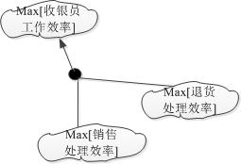
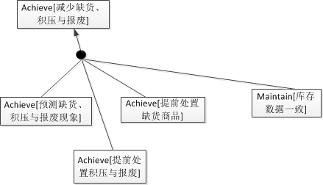
目标类型（组元）与关系举例
软目标（云朵）和硬目标（矩形）
能否利用技术手段确认是否满足（是否具体）
高层次目标与低层次目标
战略性的,全局的, 业务相关 - “增加50% 的传输能力”
技术性的，局部的，产品设计相关 - “加速器每3秒发出一次命令”
目标模型的关系
精化关系（例子中为AND精化）、阻碍关系、支持与冲突关系

Slide 19
目标模型的关系与分析过程
精化（Refinement）关系
阻碍（Obstruction）关系
支持与冲突（Support/Conflict）关系

Slide 20
目标精化
一个高层次目标G可以精化为低层次目标{G1,G2,…,Gn}：
如果一系列子目标{G1,G2,…,Gn}的完成有助于目标G的完成，那么G与{G1,G2,…,Gn}之间就是AND 精化关系。此时任意两子目标Gi与Gj之间是互补的。
如果更进一步，子目标{G1,G2,…,Gn}的完成能够直接保证G的完成{G1,G2,…,Gn}|=G，那么G与{G1,G2,…,Gn}之间就是完备（Complete）AND 精化关系。
如果任一子目标Gi都是G的替代方案，那么G与{G1,G2,…,Gn}之间就是OR 精化关系。此时，任意两子目标Gi与Gj之间是互相替代的。

Slide 21
目标精化与实现是目标模型的重要任务之一（Goal-oriented → agent-oriented）
目标的达成需要主体（agent）的参与
人,设备, 其他软件系统…
越是抽象、粗粒度、范围广的目标，参与的主体越多
目标G1（超市降低5%成本） →库存管理员、商品销售系统、收银员、信用卡刷卡器、税务系统接口......
当一个被不断精化的目标达到：
只包含有待开发的软件系统的部分明确功能 – 任务（要求）
主体只有系统环境中的一个对象（例如用户） – 角色
同一个被充分精化目标上的角色和任务之间可以建立用例图联系

Slide 22
目标阻碍
如果子目标O的达成会使得高层目标G失败O|=¬G，那么O与G的关系就是阻碍关系
阻碍目标也可以继续AND精化、OR精化
阻碍目标最主要的作用：反向的目标更易精化
阻碍关系本身是一种特殊的精化——反向精化

Slide 23
目标支持与冲突:目标模型的重要任务之二
多个目标之间关系：Support & Conflict
Support链接表示一个目标对其他目标的支持作用
支持关系可以被处理为OR精化关系
Conflict链接表示一个目标的实现对其他目标的实现有阻碍作用
or
and
Conflict

Slide 24
面向目标的方法：案例分析
×××连锁商店是一家刚刚发展起来的小型连锁商店，其前身是一家独立的小百货门面店。原商店只有销售的收银部分使用软件处理，其他业务都是手工作业，这已经不能适应它的业务发展要求。首先是随着商店规模的扩大，顾客量大幅增长，手工作业销售迟缓，顾客购物排队现象严重，导致流失客源。其次是商店的商品品种增多，无法准确掌握库存，商品积压、缺货和报废的现象上升明显。再次是商店面临的竞争比以前更大，希望在降低成本，吸引顾客，增强竞争力的同时，保持盈利水平。

Slide 25
分析问题确定首批目标
BR1：在系统使用6个月后，商品积压、缺货和报废的现象要减少50%
BR2：在系统使用3个月后，销售人员工作效率提高50%
BR3：在系统使用6个月后，店铺运营成本要降低15%
范围：人力成本和库存成本
度量：检查平均每个店铺的员工数量和平均每10,000元销售额的库存成本
BR4：在系统使用6个月后，销售额度要提高20%
最好情况：40%
最可能情况：20%
最坏情况：10%

Slide 26
高层目标模型

Slide 27
发现精化关系
发现AND精化关系：
同一个目标有不同场景：每个Gi代表一个典型场景，任意Gi与Gj代表不同的场景；
完成目标有连续过程：每个Gi代表G完成过程中的一个状态，Gi、Gi+1代表两个连续的状态；
完成目标需要有多个方面紧密配合：Gi与Gj紧密联系或互相支持；
目标有不同质量环境及表现：每个Gi代表不同质量要求下的G的完成。
发现OR精化关系
多种可以相互替代的“候选办法”

Slide 28
收银员工作有两个场景→AND精化

Slide 29
“减少积压缺货、积压与报废”有多个步骤→AND精化
持有库存数据→分析数据尽早发现可能的缺货、积压与报废→预先处置可能的缺货、积压与报废

Slide 30
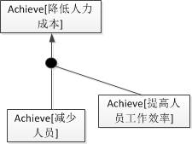
“减少人力成本”的实现需要减少人员与提高人员工作效率两个方面的紧密配合→AND 精化

Slide 31
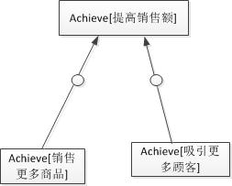
目标“提高销售额”可以从“让更多的人来买”和“（单人）卖的更多”两个方面分别想替代办法→OR精化

Slide 32
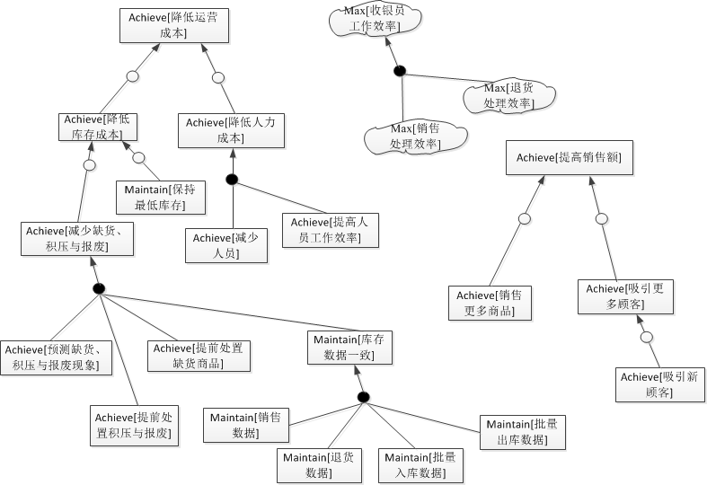

Slide 33
目标精化（续）
考虑阻碍目标实现的情况（avoid目标）
考虑已有目标之间的支持与冲突关系
对高层目标问“how”，对低层目标问“Why”，建立层次结构

Slide 35
目标精化的结束条件与约束
子目标展开到单一事务时终止
主体与系统的一次协作活动
或一系列活动，要求全部成功（要么全部失败）
确认这些单一事务能够增加业务价值
单一事务可以被进一步展开为场景（任务的要求=>单个任务的描述）
注意识别目标隐含的：
假设、依赖与约束：
商业规则，特定场景限定
市场与环境假设，业务过程假设…
资源依赖
质量属性

Slide 36
目标实现
将最底层目标分配给主体（人+系统）

Slide 37
目标实现
设计实现最底层目标的操作（任务：细粒度用例/场景）

Slide 38
重要练习
针对本小组产品设计的某个（软件）业务，基于目标模型展开项目范围的分析
从若干个高层目标出发逐步精化（如需要可使用阻碍精化），目标需使用明确定义（例：Achieve或Maintain）
精化的子目标之间是否有相互促进、相互阻碍（重点）的关系
进一步完成目标实现：底层目标分配给主体，为底层目标设计实现对应操作
可选：基于目标实现完成用例图绘制（主体+任务+边框）

Slide 39
热身：为隆中对构建目标模型并分析
亮答曰：“自董卓已来³⁶，豪杰并起，跨州连郡者不可胜数³⁷。曹操比于³⁸袁绍，则名微而众寡³⁹。然操遂能克⁴⁰绍，以弱为强者，非惟⁴¹天时，抑亦人谋⁴²也。今操已拥百万之众，挟⁴³天子而令⁴⁴诸侯⁴⁵，此诚⁴⁶不可与争锋⁴⁷。孙权据有江东，已历三世，国险而民附⁴⁸，贤能为之用⁴⁹，此可以为援⁵⁰而不可图⁵¹也。荆州北据汉、沔，利尽⁵²南海，东连吴会，西通巴蜀，此用武之国⁵³，而其主不能守，此殆⁵⁴天所以⁵⁵资⁵⁶将军，将军岂有意乎⁵⁷？益州险塞⁵⁸，沃野千里，天府之土⁵⁹，高祖⁶⁰因⁶¹之以成帝业。刘璋暗弱⁶²，张鲁在北，民殷⁶³国富而⁶⁴不知存恤⁶⁵，智能之士思得明君。将军既帝室之胄⁶⁶，信义⁶⁷著⁶⁸于四海，总揽⁶⁹英雄，思贤如渴，若跨有 荆、益，保其岩阻⁷⁰，西和诸戎⁷¹，南抚夷越⁷²，外结好孙权，内⁷³修⁷⁴政理⁷⁵；天下有变，则命一上将将荆州之军⁷⁶以向宛、洛⁷⁷，将军身⁷⁸率益州之众出于秦川⁷⁹，百姓孰敢不箪食壶浆⁸⁰，以迎将军者乎？诚如是⁸¹，则霸业可成，汉室可兴矣。”
先主曰：“善！”

Slide 40
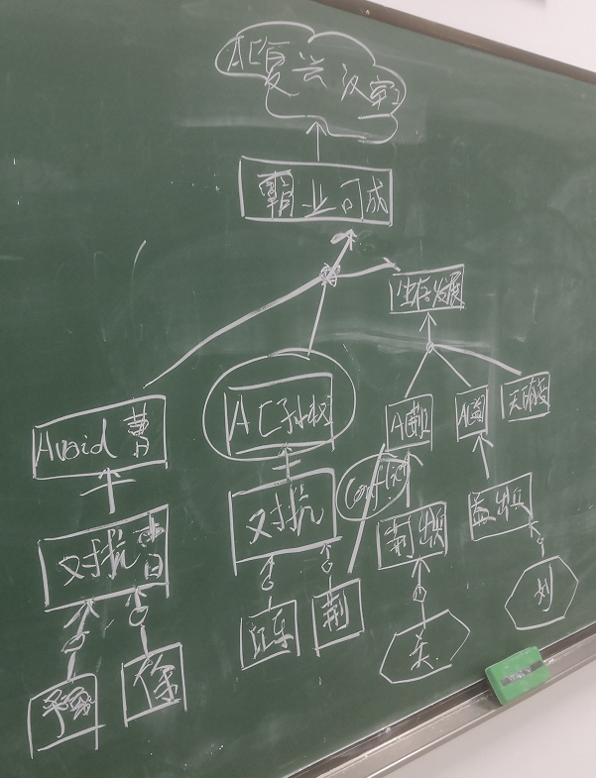
隆中对的目标模型
类似的，OpenAI与微软的未来合作…
OpenAI的突破性发展：微软提供的充足算力
OpenAI的发展目标：以GPT模型作为技术平台，构建应用生态
微软的发展目标：以整合了GPT的Azure云作为技术平台并构建相应的生态
OpenAI的Conflict：构建应用生态 vs. 维系微软合作
2023.11.17 OpenAI“宫斗”
表面：是否“对齐人类”
另一面：GPTs 与 Azure_{GPT}，模型应用 vs. 定制模型的算力平台
受限于当时的通信与交通
Conflict

